Slide 1
Graph
Dian Nursantika
Sistem Informasi
FMIPA
Universitas Terbuka

Slide 2
Isi
Graphs
AdjacencyList

Slide 3
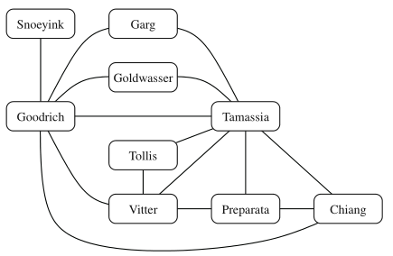
Contoh Kasus Penulis
Contoh Graph antar nama-nama penulis yang saling berelasi sehingga membentuk Graph.

Slide 4
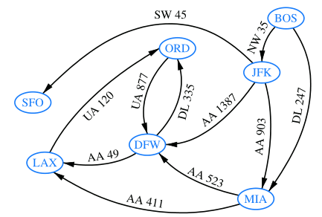
Contoh Kasus Jadwal Penerbangan
Contoh Graph antar jadwal penerbangan berdasarkan kode pesawat yang saling berelasi sehingga membentuk Graph.

Slide 5
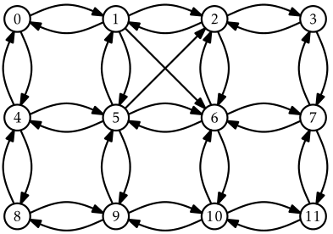
Graph
Alur yang dilewati graph tidak harus berbentuk pohon.
Graph memiliki arah yang dituju, misalkan dari node “0” ke node “1” maka akan ada arah panah nya.

Slide 6
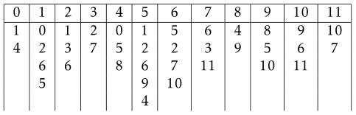
Adjacency List
Menampilkan graph ke dalam matrik, jika ada arah panah maka di beri angka node yang dituju. Misalkan kolom ke-0 diberi angka “1” dan angka “4”, dikarenakan node “0” berelasi dengan node 1 dan node 4.

Slide 7
Penutup
Semoga ilmunya bermanfaat.
Sampai berjumpa lagi di inisiasi berikutnya Struktur Data

